Slide 1
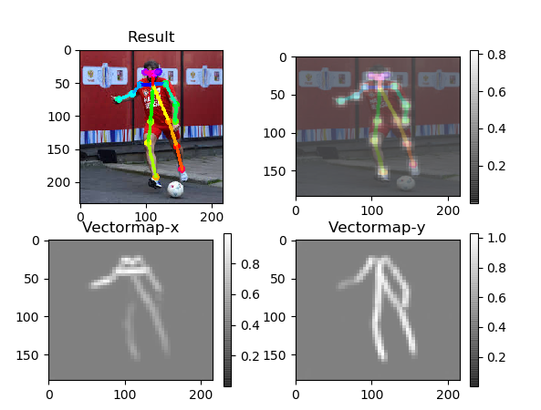

Slide 2
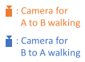
Cam 8’
Cam 7’
Cam 6’
Cam 9’
270°
Cam 5’
285°
255°
Cam 10’
300°
240°
Cam 4’
315°
225°
Cam 3’
Cam11’
330°
210°
Cam12’
345°
A
B
195°
Cam 2’
Cam 1
θ=0°
180°
Cam 1’
θ
Cam 2
15°
165°
Cam 12
30°
150°
Cam 3
135°
Cam 11
45°
Cam 4
60°
120°
Cam 10
Cam 5
75°
90°
105°
Cam 9
半径=4.5m
Cam 6
Cam 7
Cam 8
视角定义及摄像头安置

Slide 3
Cam 8’
Cam 7’
Cam 6’
Cam 5’
285°
270°
255°
240°
Cam 4’
225°
Cam 3’
210°
B
A
195°
Cam 2’
8m
Cam 1’
Cam 1
180°
θ
0°
15°
Cam 2
30°
4.5m
45°
Cam 3
60°
Cam 4
105°
90°
75°
Cam 5
Cam 8
Cam 7
Cam 6
视角定义及摄像头安置

Slide 4
0.5
0.5
B（90）
A（90）
B
A
6m
Cam 1
0°
Cam 2
15°
165°
Cam 12
30°
4m
150°
Cam 3
135°
Cam 11
45°
Cam 4
60°
120°
Cam 10
Cam 5
75°
90°
105°
志愿者A—B往返匀速运动
Cam1、6、7、8作为拍摄的一组
Cam2、3、4、5一组
Cam9、10、11、12一组
Cam 9
Cam 6
Cam 7
Cam 8
摄像头安置及运动往返起始点A、B

Slide 5
三个情况：普通着装、大衣、背包
实验地点：天台
A、B线是固定的，在照顾了所有的视角的情况下的人运动极限距离确定的，在距离摄像头前
志愿者做测试过程：
1、实验员四人控制Cam 1 、6、7、8进行拍摄。每个摄像头（摄像头视角是60°）视角的极限标记线A‘和B’。志愿者穿普通着装从A线开始走到B线结束然后再从B线开始走到A线，务必走过AB线，再从A、B线开始。当控制cam7摄像头的同学看到志愿者从A线开始起步而踏入90°的视角的极限位置线，再各自外退0.5m，取为cam7摄像头的摄像标记线，当踏入A（90）时即按下拍摄键，当踏入B（90）时取消拍摄键。控制Cam1的同学当志愿者从A线出发是按下视频键，踏入B线时关闭视频键。穿单衣志愿者进行AB来回走动15次，加外套（长短大衣、夹克、棉袄），志愿者再进行15个来回走路，脱掉外衣再加上背包（手提、背包）进行15个来回走动。
2、实验员四人控制Cam2、3、4、5进行拍摄。以此进行上面的着单衣、加外套、背包三种情况进行各自15个来回。
3、实验员四人控制Cam9、10、11、12进行拍摄。以此进行上面的着单衣、加外套、背包三种情况进行各自15个来回。
1人实验完成。大概每个实验40-60分钟。
循环20次即20志愿者本次采集数据完成。

Slide 6
需要准备：
大衣（3件）
背包（书包+电脑包）
充电宝（苹果手机5台，实验还需要搭建一下，距离和标记点）
行人：以平时走路速度 ;不要跑步;不要忽然快步忽然慢步忽然停下来忽然回头站住 ;正常态走路就好;不要刻意姿态走路，不要伪装，A点为起点，B点为终点，听到说“走“就从A点走到B点，一定要走完B点才停， 然后转身，听到指挥员说”走”就从B点走到A点， 过了A点才停，然后转身，这就是一个回合，然后以A点为起点循环，依次进行60组。
（从A点沿着直线走到B，再从B点走直线到A点为一组，先单衣走20组，走完就停下来，穿外套走20组，然后再单衣+背个书包走20组，AB为6m，来去就12m，也就是12m*60=720m，走完就撤）
衣服和书包尽量大家用自己的，要是不介意的话我们也提供，外套就是（冬天的棉衣或夹克或厚点的外套或薄的也行的），AB点以及起点到机电天台实验场地（由725面前斜坡爬上去）就知道了
A
B
正向起点（反向起点）
正向终点（反向起点）

Slide 7
从A到B然后从B到A为一个回合，
志愿者穿外套在从B点到A点折回的时候过你录制视频关闭标记线数1， 2, 3， 4， 5， 6
然后提醒志愿者换下外套背上书包选包再数20回
以此数到 20时 提醒志愿者 脱掉外套
再重复 数1,2,3,4,5……到20回
1个行人采集数据完毕
A
B
正向起点（反向起点）
正向终点（反向起点）

Slide 8
三个场景：
1.天台（大衣）
2.摄像台（背包）
3.走廊（普通着装）
A、B线是固定的，在照顾了
所有的视角的情况下的人运
动极限距离
Cam 1、2、12不人为控制拍摄所以后期的视频自己剪辑
Cam2-11共9个摄像头人为控制拍照（用蓝牙与自拍器相连，用蓝牙控制开关，开关起始点不
在是AB，而是每个摄像头（摄像头是60°）视角的极限标记点A‘和B’当控制cam7摄像头的同学看到志愿者进入90°视角下的时候开始关和开）

Slide 9
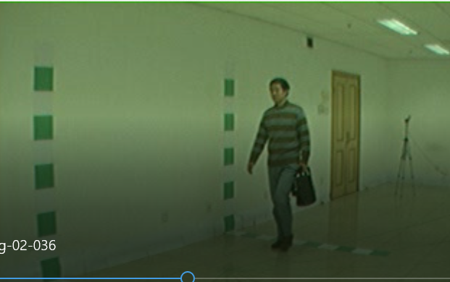
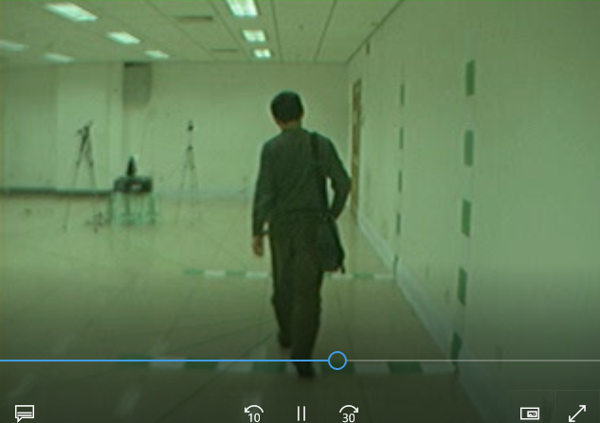
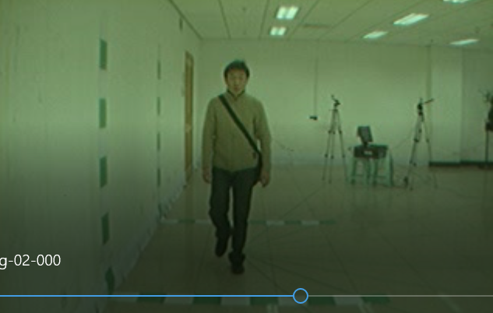
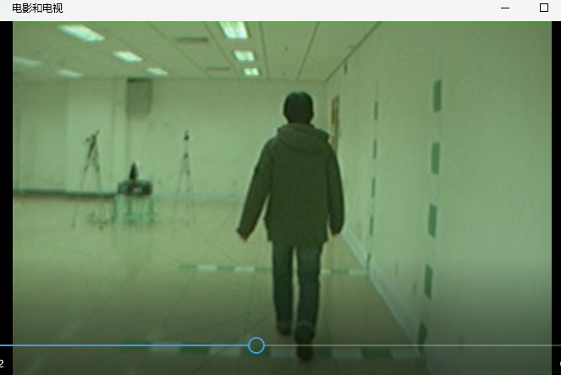
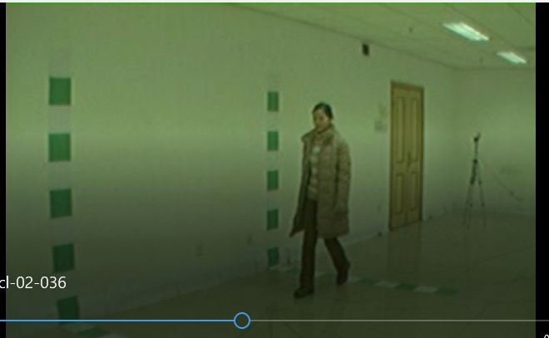
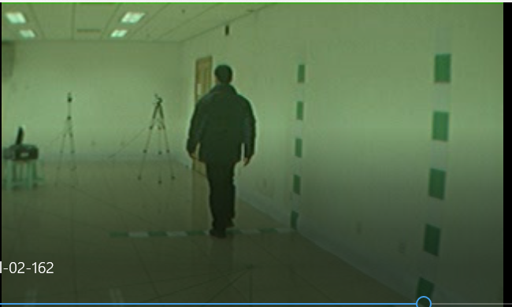
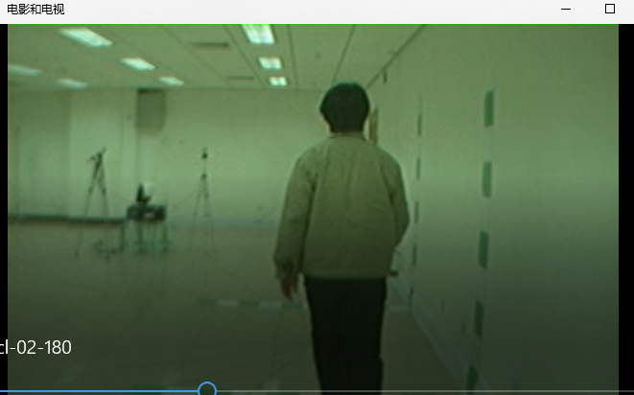

Slide 10
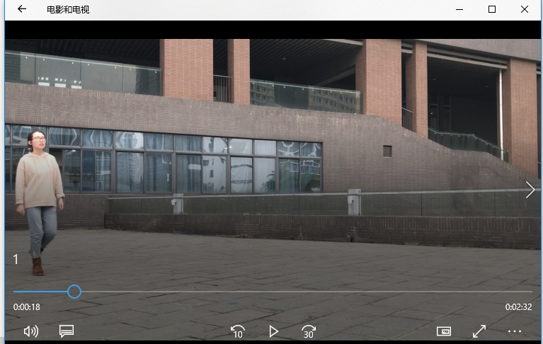
224-45 远鹏视角

Slide 11
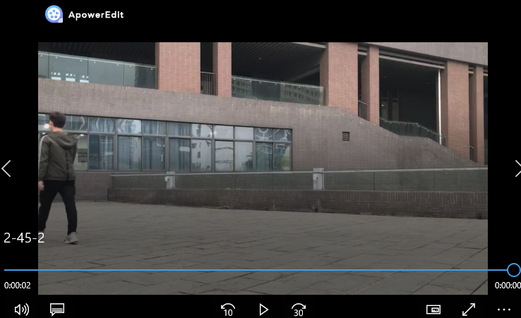

Slide 12
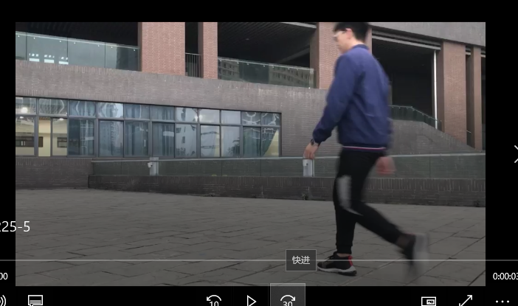
D:\puteng

Slide 13
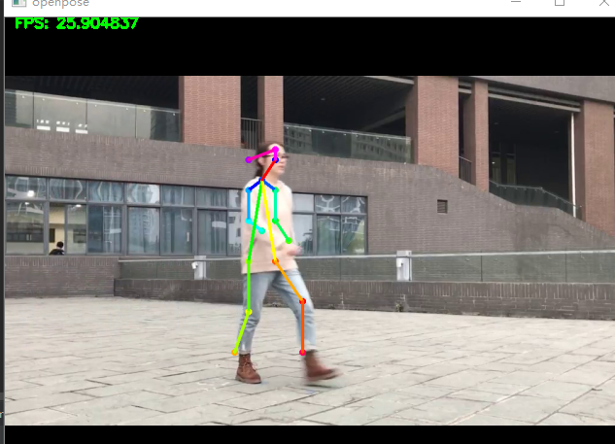
尽量不穿浅色衣服

Slide 14
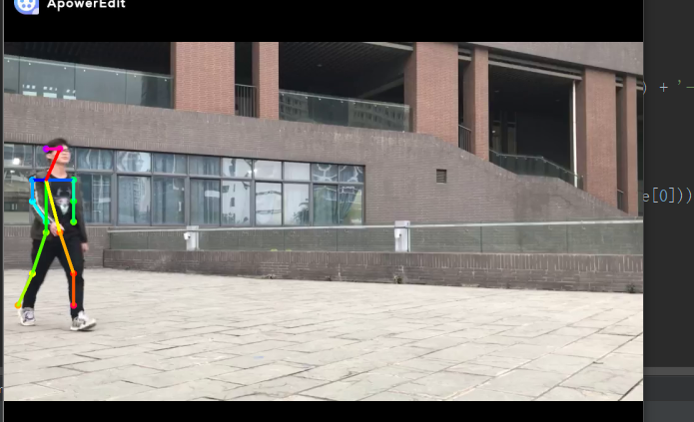

Slide 15
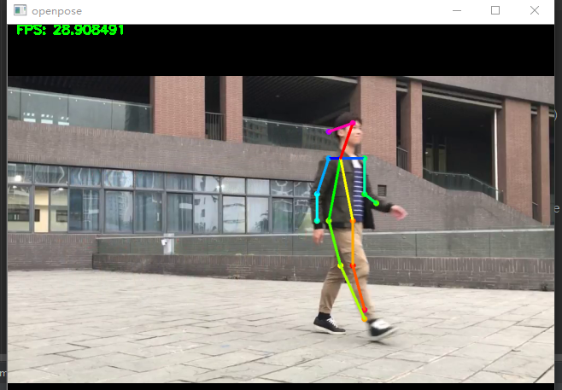

Slide 16
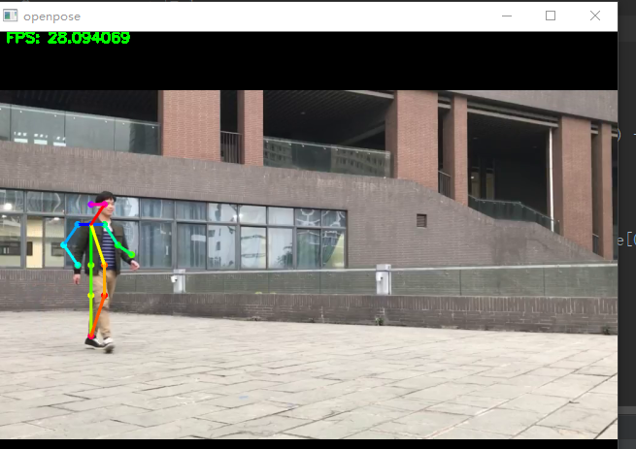

Slide 17
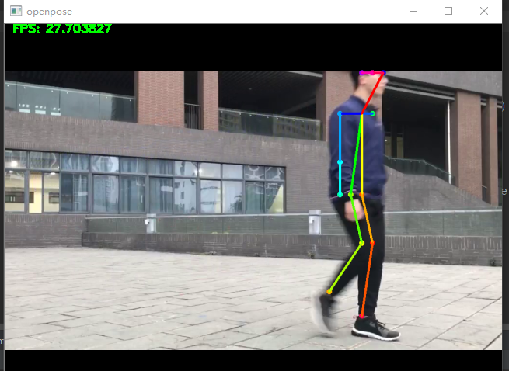

Slide 18
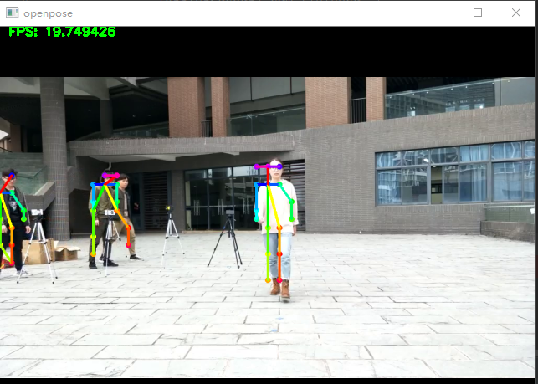
0° 最远垂直距离就是8m-9m的样子

Slide 19
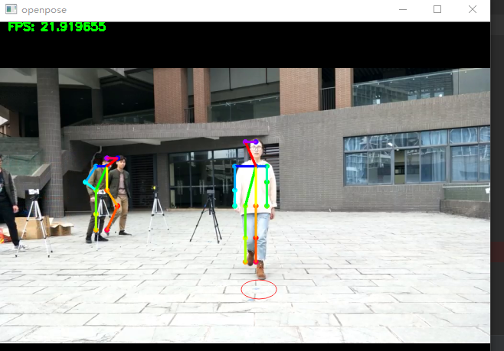

Slide 20
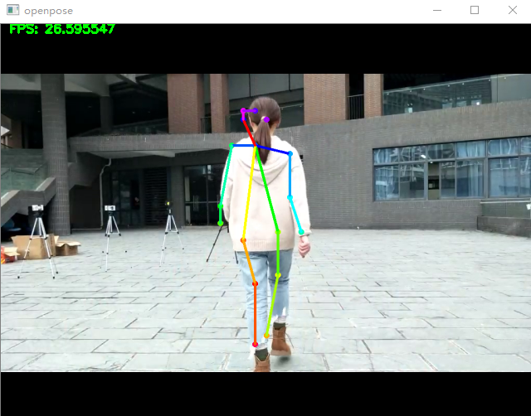
P720后

Slide 21
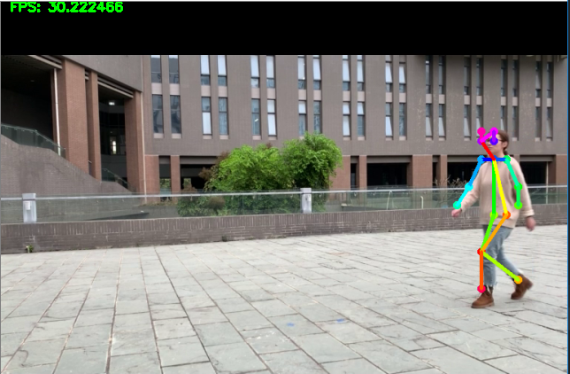
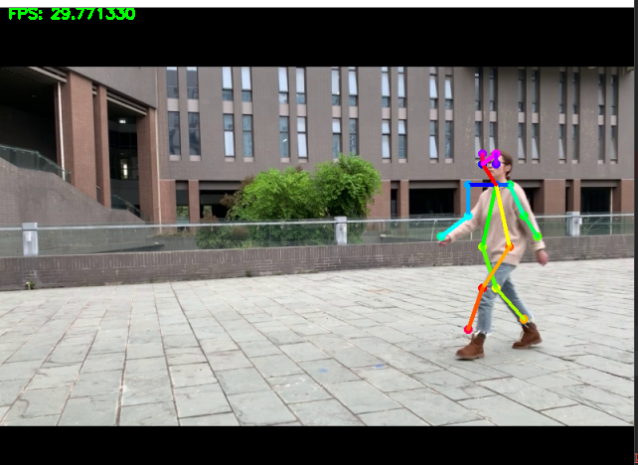
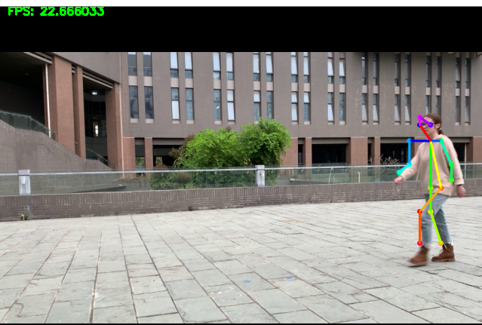
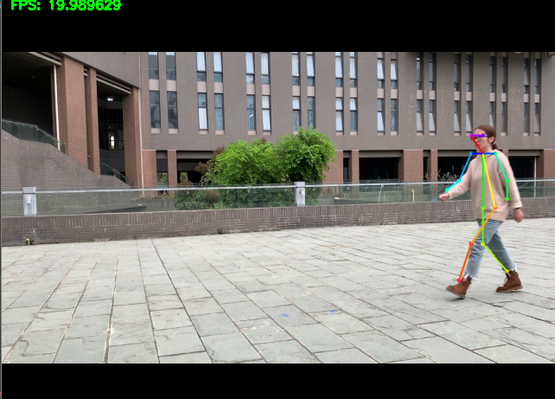
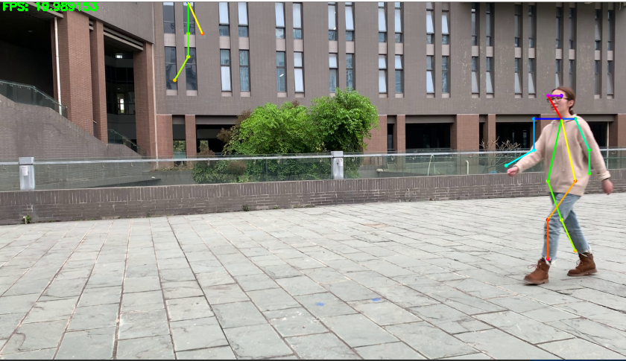
105-285
有异常多 768*576
有异常多 800*600
1024*768
1600*1200
有异常超过
1920×1080

Slide 22
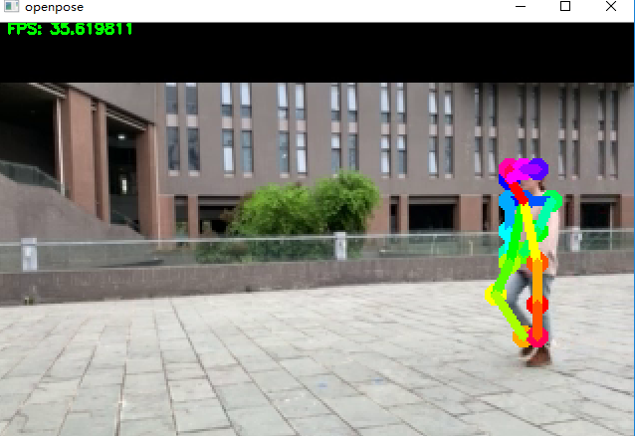
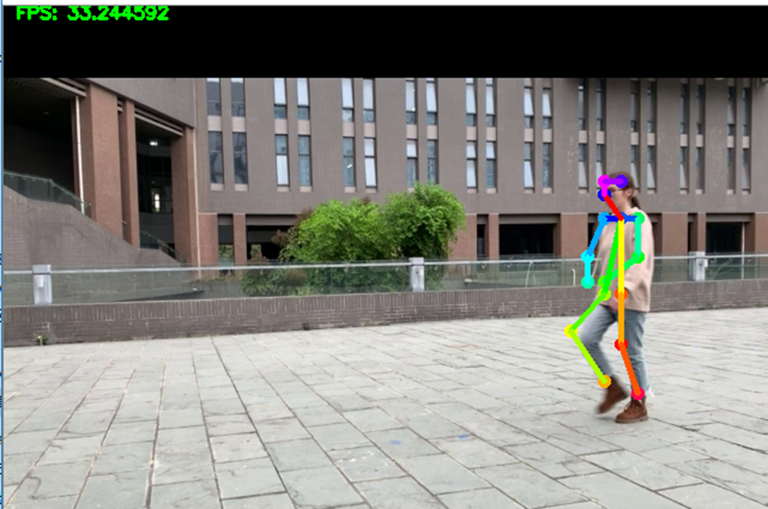
105-285
320*240
模型输入是368*368
640*480

Slide 23
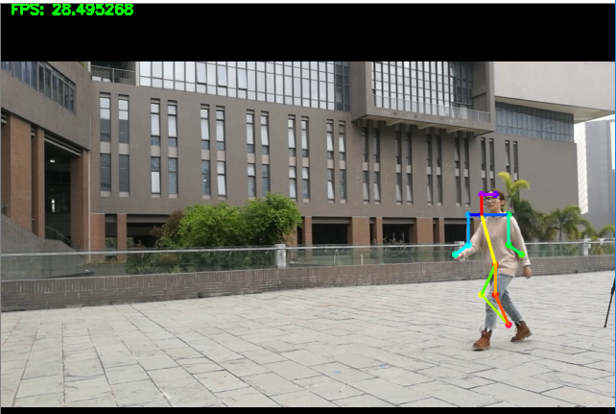
华为手机 120-300
华为手机 120-300 1024*768
apple手机 120-300

Slide 24
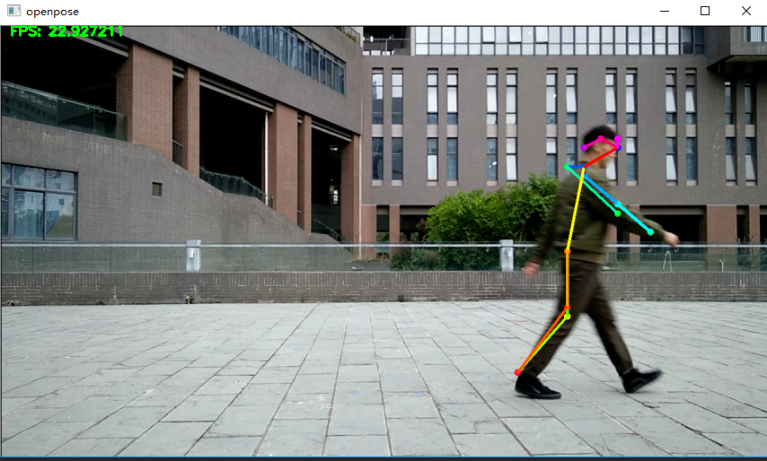
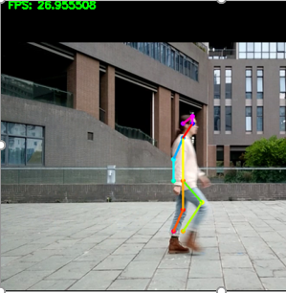
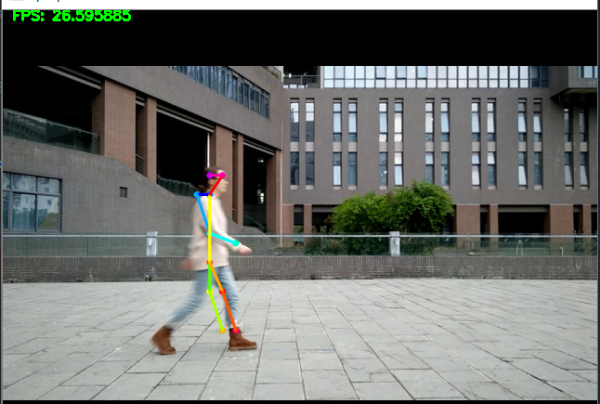
90

Slide 25
Cam 8’
Cam 7’
Cam 6’
Cam 9’
270°
Cam 5’
285°
255°
Cam 10’
300°
240°
Cam 4’
315°
225°
Cam 3’
Cam11’
330°
210°
Cam12’
345°
195°
Cam 2’
Cam 1
θ=0°
180°
Cam 1’
θ
Cam 2
15°
165°
Cam 12
30°
150°
Cam 3
135°
Cam 11
45°
Cam 4
60°
120°
Cam 10
Cam 5
75°
90°
105°
Cam 9
Cam 6
Cam 7
Cam 8
视角定义

Slide 26
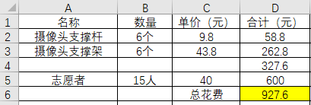

Slide 27
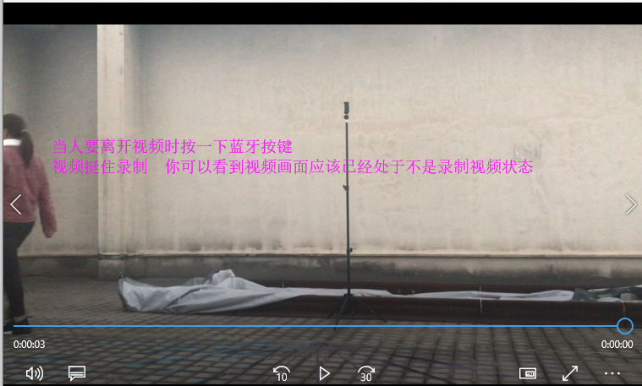

Slide 28
步态采集实验召集志愿者：
1、要求：正常步态，故不要带伤运动
3、实验方式：间歇的来回走动
4、时间安排：下周一(1-14)下午至周五(1-17)上午
可预约时间为：早上8:30-11:30
下午2:00-17:30
5、实验用时：40-60分钟
6、请联系：黄同学13113012939（微信同号）
7、志愿者费用：50元/人
8、需要20人（先到先得）

Slide 29
刺激物
酒精或药物导致行走姿势与其正常状态很大偏离
身体变化
身体某关节出现病痛、妇女怀孕等
携带物
携带包裹、穿高跟鞋等物品会影响人的行走姿势
路面
平坦、高地不平山地、沙滩等走路姿势不相同
步态识别
协变量
心理状态
心情起伏跌宕可能会影响步伐
衣着
衣着宽松厚实变化也会稍微影响走路姿势
多视角
不同视角下其步态呈现的状态不一样

Slide 30
身体变化
身体某关节出现病痛、妇女怀孕等
刺激物
酒精或药物导致行走姿势与其正常状态很大偏离
携带物
携带包裹、穿高跟鞋等物品会影响人的行走姿势
路面
平坦、高地不平山地、沙滩等走路姿势不相同
步态识别
协变量
心理状态
心情起伏跌宕可能会影响步伐
衣着
衣着宽松厚实变化也会稍微影响走路姿势
多视角
不同视角下其步态呈现的状态不一样

